Slide 1


Slide 2
Agenda
SR-IOV & QAT
1
100GbE 網卡
2
SNMP
3
Remotely manage multiple NAS on networks
Ecosystem & Zabbix 5
Live demo
強化管理的應用
4

Slide 3

SR-IOV
降低網路頻寬的損耗

Slide 4
企業IT針對虛擬機上服務網路的問題
虛擬機服務需要即時性的回應
虛擬機服務需要穩定的網路流量

Slide 5
如何降低虛擬機網路頻寬損耗?
虛擬機服務需要即時性的回應
虛擬機服務需要穩定的網路流量

Slide 6
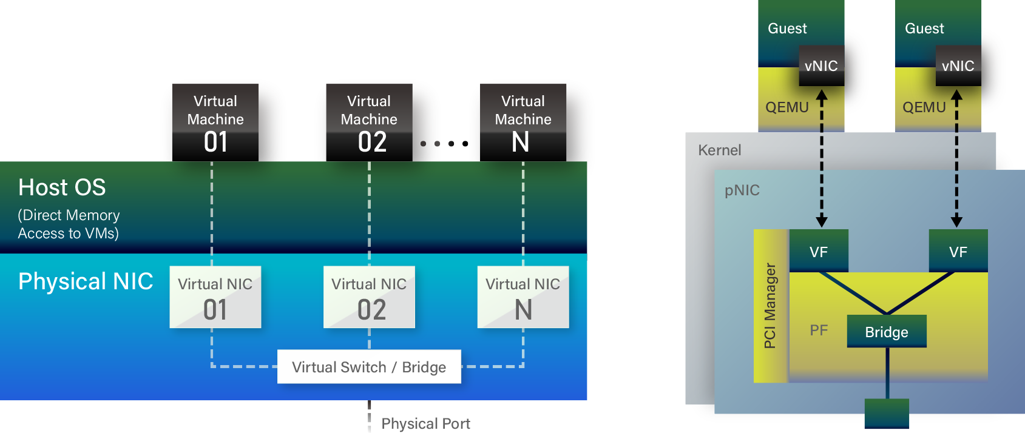
SR-IOV- Single Root I/O Virtualization的原理
一張實體物理網卡(Physical Function, PF)可以虛擬出來多個輕量化的PCI-e物理設備(Virtual Function, VF)，從而可以分配給虛擬機使用。
簡單說就是虛擬機直接使用實體網卡上的VF,直接享受網卡上網路速度.
SR-IOV

Slide 7
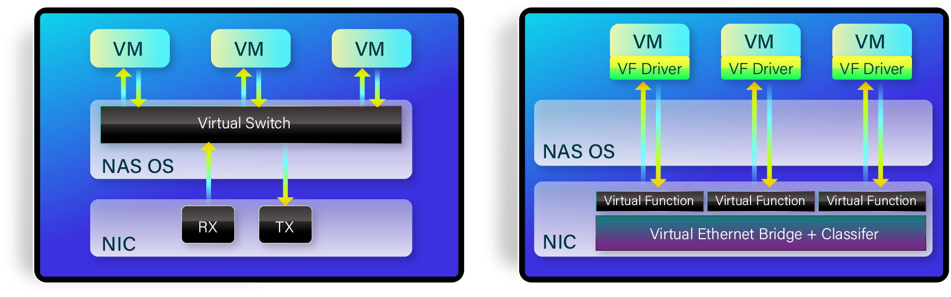
SR-IOV架構圖
Normal
SR-IOV

Slide 8
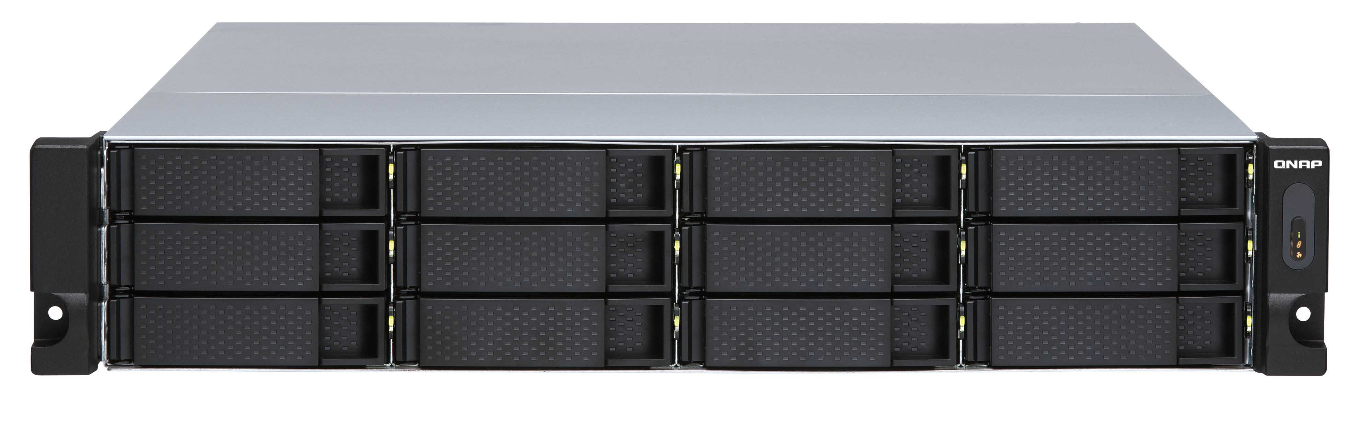


馬上有感! SR-IOV 使用的網路速度提升20%
 | VM NAS (Client) to NAS(server) None SR-IOV | VM (使用VF)NAS (Client) to NAS(server) - SR-IOV
NAS CPU使用率 | 97% | 95% | CPU使用率降低
VM OS CPU 使用率 | 13% | 12% | CPU使用率降低
傳輸速度 | 1GB/s | 1.21 GB/s | 速度提升20%
VM /NAS當Client端比對Server端的兩者的傳輸量
Client端
Server端
環境設定 | VM配置
TS-h868 (Client) / FW 4.5.1.1427 + 網卡 QXG-10G2SF-CX4 | OS : windows server 2016
TS-h668 (Server) / FW 4.5.1.1427 +網卡QXG-10G2SF-CX4 | Cores : 8 (同NAS cores 數)
QVS 3.5.1_20200914 | Memory : 3GB
建立8個VM ,並將網卡QXG-10G2SF-CX4上的 8 VF ,各派1 VF 給 1 VM用

Slide 9
QAT技術壓縮效能提升一倍
 | ubuntu-18.04.1-desktop-amd64.iso (1.81GB) -None QAT | ubuntu-18.04.1-desktop-amd64.iso (1.81GB) - QAT
壓縮時間 | 122.64s | 62.28s | 壓縮速度快一倍!
NAS CPU 使用率 | 95% | 93% | CPU使用率幾乎一樣
VM1
VM2
VM3
VM4
8台VM 各搭配1 QAT VF 同時執行壓縮測試
VM5
VM6
VM7
VM8
環境設定 | VM配置
Test model: TS-h886 | VM OS: ubuntu 18.04
QVS 3.5.3 | Cores : 8 (同NAS cores 數)
 | Memory : 1GB

Slide 10
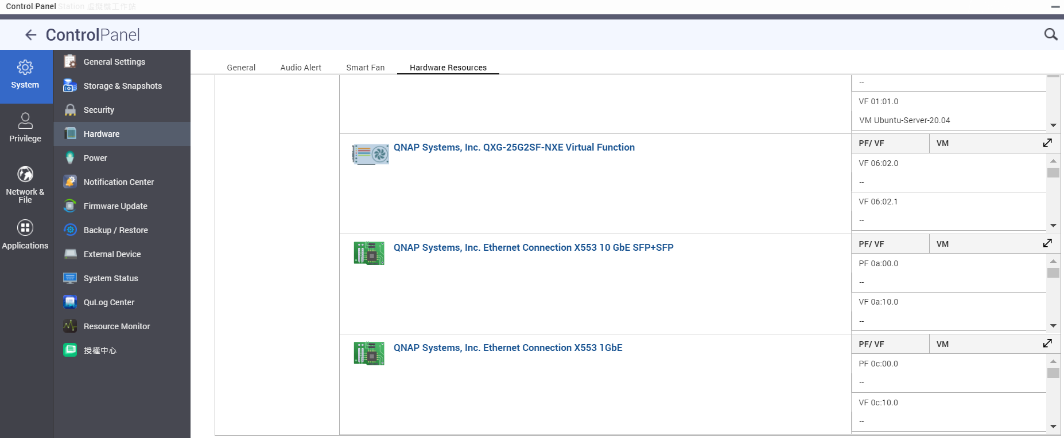
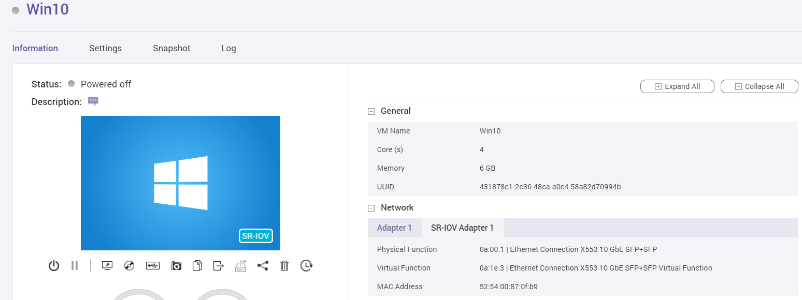
視覺化的UI 使用設定更方便

Slide 11

SR-IOV的優勢與效益
優勢
  讓你的虛擬機上的服務, 享受的實體網路速度.
效益
  如果需要即時服務的需求 例如訂票服務, 金流服務,影音服務可以直接享受硬體網卡上的速度, 降低網路的延遲.
  減少主機的CPU上的損耗 .
  網路效率至少提升20%以上.

Slide 12
SR-IOV

Slide 13
SR-IOV 支援列表
SR-IOV支援機種(BIOS版本):
  TS-h686(Q05SAR01)/TS-h886(Q05SAR01)
  TS-1886XU-RP(Q047AR03)/ TS-h1886XU-RP(Q047AR03)
  TDS-16489U(QX31AR19)/TDS-16489U-R2(QX31AR19)
  QGD-1602P(Q03OAR05)
  TS-h2490FU(Q03XAR15)
QAT支援機種 :
QGD-1602P
網卡:
  Intel 網卡: LAN-10G2T-X550
  Mellanox 網卡:LAN-10G2SF-MLX/LAN-40G2SF-MLX
  Mellanox 網卡:QXG-10G2SF-CX4/QXG-25G2SF-CX4

Slide 14
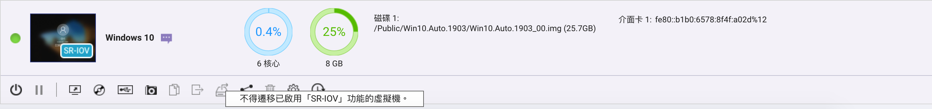

SR-IOV 使用注意事項
SR-IOV 需要搭配支援機種, BIOS版本與支援的網卡才可以支援.
SR-IOV支援軟體版本 QTS 4.5.2 QVS 3.5.3 .
QAT 需於 Guest OS 安裝對應的 Virtual Function Driver
  * 目前官網可下載 Driver 版本為 Linux 及 FreeBSD
  Intel driver download link -https://01.org/intel-quick-assist-technology/downloads
使用SR-IOV (Device Passthrough)
時無法使用 VM Live Migration 功能
  因為原本VM使用的實體裝置經過動態遷移後,當VM遷移到新NAS上會認不到原實體裝置ID.

Slide 15
100GbE
Ultra-high-speed 100G network connectivity

Slide 16



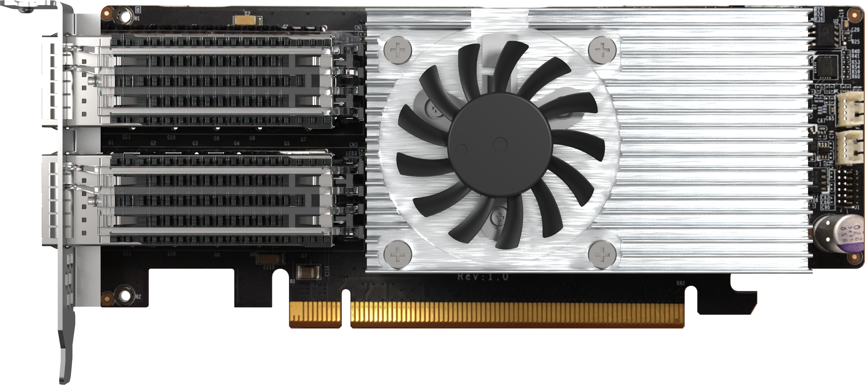
雙埠 100GbE 網路介面卡QXG-100G2SF-E810
QNAP即將推出 雙埠 100GbE 網路介面卡，支援全新規格超高速 PCI Express 4.0 介面，100GbE 連接埠​採用 QSFP28 規格，並支援 分割模式
*預計於後續 QTS 版本中陸續支援分割為 2 x 50GbE /
4 x 25GbE / 8 x 10GbE 模式，需搭配指定線材
QXG-100G2SF-E810

Slide 17



QXG-100G2SF-E810 將會 QTS 後續版本中陸續支援iWARP/RDMA, SR-IOV及Link Aggregation
支援 iWARP/RDMA，通過 IP 網路實現 RDMA，可實現低延遲、高輸送量的直接記憶體到記憶體的網路上的通信，進而消除不必要的資料搬移。
SR-IOV 網路 I/O 虛擬化，將實體網卡的頻寬資源直接分配給虛擬機，可減少網路頻寬耗損而提升網路效率達 20% 以上，且更加穩定，亦有助於減少 Hypervisor 的 CPU 耗損。
註：僅特定 NAS 機種支援 SR-IOV 技術
搭配高速 25/50/100 網路交換器使用，可配置 Failover 容錯切換，當網路發生故障時，兩組 100GbE 的路徑透過交換器可達到冗餘/備用網路，確保服務不中斷。

Slide 18
新一代SNMP MIB
遠端監控多台NAS的網路

Slide 19

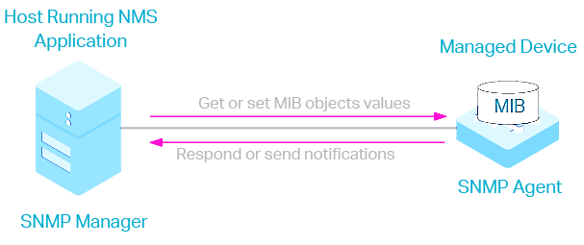
什麼是SNMP?
簡單網路管理協議Simple Network Management Protocol (SNMP) 是一種Internet標準協議，用於收集和組織有關IP網絡上被管理設備的信息並用於修改該信息以更改設備行為。
SNMP由三個關鍵組件組成：受管設備，代理和網絡管理系統（NMS）。
該協議是與TCP / IP網絡中的設備進行通信的一組標準。
監視和管理設備，例如路由器，訪問服務器，交換機，cable modems，bridges，集線器，IP電話，IP攝像機，computer hosts和印表機。

Slide 20

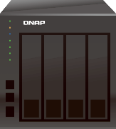



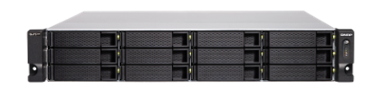

基本企業網絡拓撲
  兩層和多層拓撲
    防火牆
    交換機
  防火牆​負責整間公司路由及資安控管
  交換機負責各部門電腦設備分接
  公共設備/ NAS
    公司共用的直連防火牆,由防火牆來控制整間公司對它的連線.
  內部設備/ NAS
    部門共用的直連交換機, 由於一個部門就是一個子網, 所以只有同部門的可以連結
Public NAS
Internet
Firewall
Switch
Switch
Internal NAS

Slide 21

網路設備眾多且分散導致監控困難
  沒有即時數據：沒有NMS和SNMP等協議，其難以獲得的設備即時狀態和各種參數
  不能多台設備同時查看，監視和比較各種設備的統計信息。
  IT可能必須手動登錄每個設備才能進行監視和管理。 對於IT而言，這根本不是理想的選擇。
  告警通知需逐台設備進行設定。
  設備報告須逐台產生後再人工整合

Slide 22
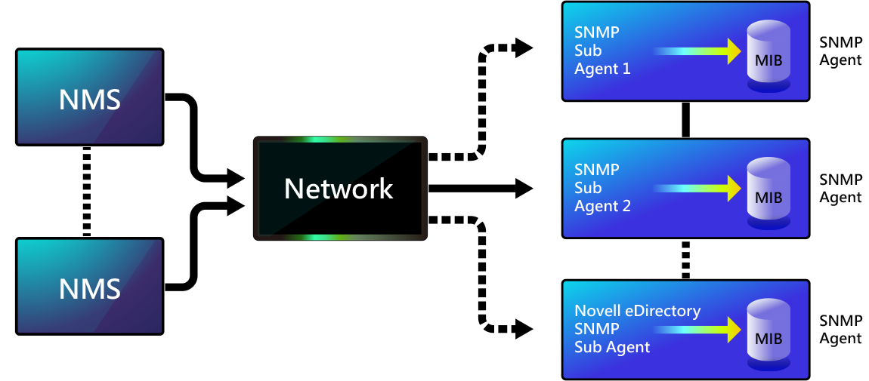
SNMP網絡管理

Slide 23

QTS 4.5.2的新 SNMP MIB
  有什麼新增功能?
  全新組成, 組織良好且更精細的管理資訊庫(Management Information Base)MIB
  包含各種新節點，例如存儲，系統，應用程序，服務。
  新增了用於監控已安裝的應用軟體和相關元數據(metadata)的支援。
  增加了對光纖fiber channel adapter和相關信息監控的支援。
  增加了許多新的SNMP傳感器。
  解決UPS SNMP community string的問題 .
  為了安全起見，QTS SNMP不能寫入操作功能。
  我們只支援讀取操作功能，因此為設備監控提供了理想的環境
  高兼容性，我們也支援舊的MIB。

Slide 24
QTS 4.5.2的新 OID and MIB 組成
舊的OID and Alias​
  OID: .1.3.6.1.4.1.24681​
  OID Alias: .iso.org.dod.internet.private.enterprises.storage
新的 OID and Alias​
  OID: .1.3.6.1.4.1.55062.1​
  OID Alias: .iso.org.dod.internet.private.enterprise.qnap.qts​
OID | OID Alias
.1.3.6.1.4.1.55062.1 | .iso.org.dod.internet.private.enterprises.qnap.qts
.1.3.6.1.4.1.55062.1.10 | .iso.org.dod.internet.private.enterprises.qnap.qts.storage
.1.3.6.1.4.1.55062.1.12 | .iso.org.dod.internet.private.enterprises.qnap.qts.system
.1.3.6.1.4.1.55062.1.13 | .iso.org.dod.internet.private.enterprises.qnap.qts.external
.1.3.6.1.4.1.55062.1.14 | .iso.org.dod.internet.private.enterprises.qnap.qts.services
.1.3.6.1.4.1.55062.1.15 | .iso.org.dod.internet.private.enterprises.qnap.qts.applications
Note: Details of each category will be discussed in the demo session for easier understanding

Slide 25
跨QNAP OS版本的新MIB 組成
OID | OID Alias
.1.3.6.1.4.1.55062 | .iso.org.dod.internet.private.enterprises.qnap
.1.3.6.1.4.1.55062.1 | .iso.org.dod.internet.private.enterprises.qnap.qts
.1.3.6.1.4.1.55062.2 | .iso.org.dod.internet.private.enterprises.qnap.qutshero
.1.3.6.1.4.1.55062.3 | .iso.org.dod.internet.private.enterprises.qnap.qne

Slide 26
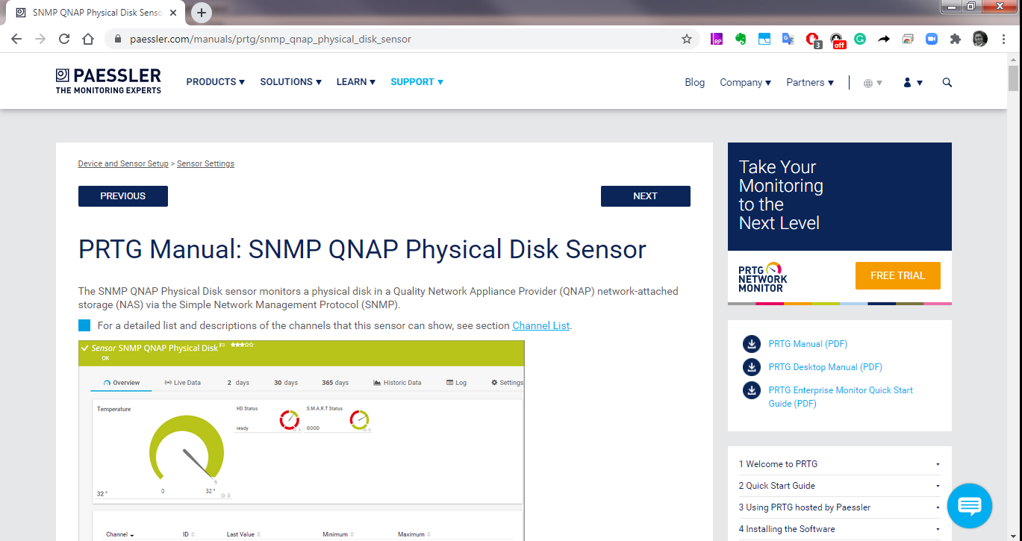
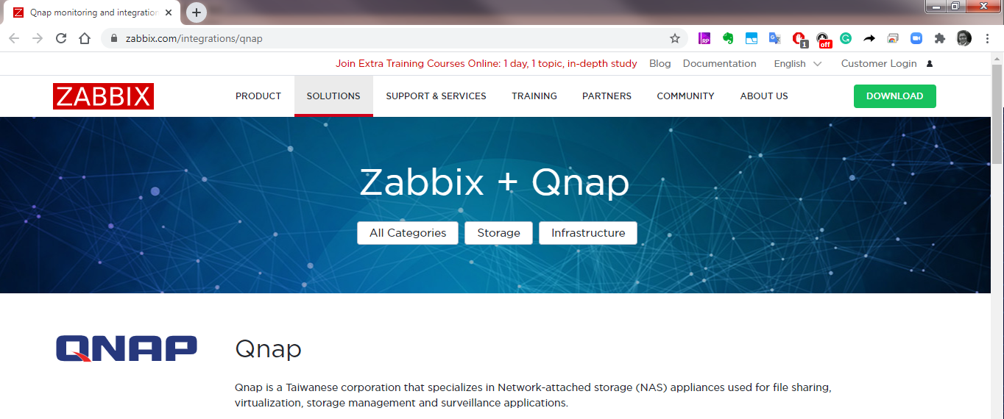

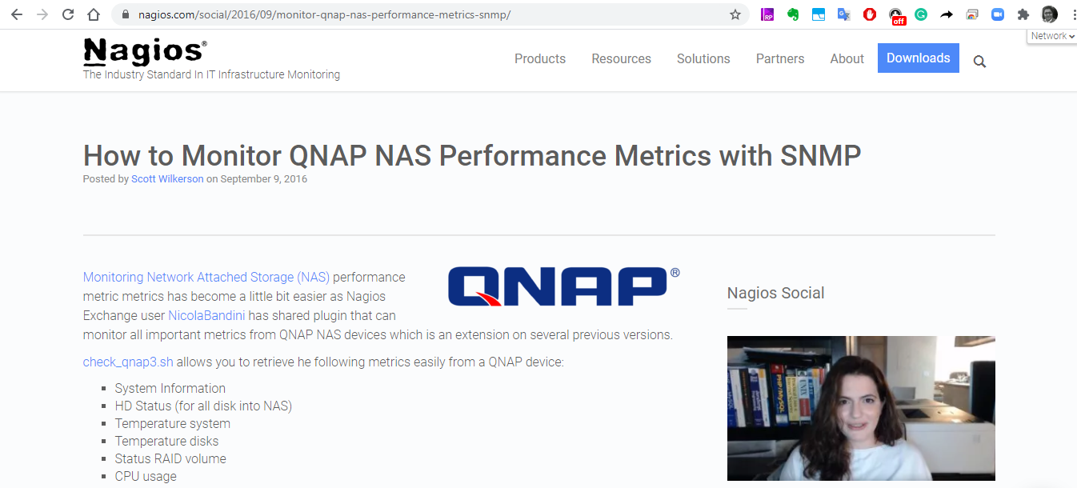


QNAP NMS合作夥伴生態系統

Slide 27



使用SNMP Zabbix集中監控
Zabbix 安裝於NAS上​
同意 NAS 訪問所有設備
透過 SNMP, Zabbix 可以直接監控所有設備的狀態​
透過中控Zabbix生成報告
PM
RD

Slide 28


Zabbix使用SNMP進行彙整式控管
HQ
Branch
PM
Local Sales
RD
Notes:
Has a NAS for each department or office
Zabbix installed on each NAS, the one put in HQ become central monitoring Zabbix
The Zabbix install in department or brach office become sub monitoring proxy
Central Zabbix aggregates all data coming from sub Zabbix
Generate report from central Zabbix

Slide 29
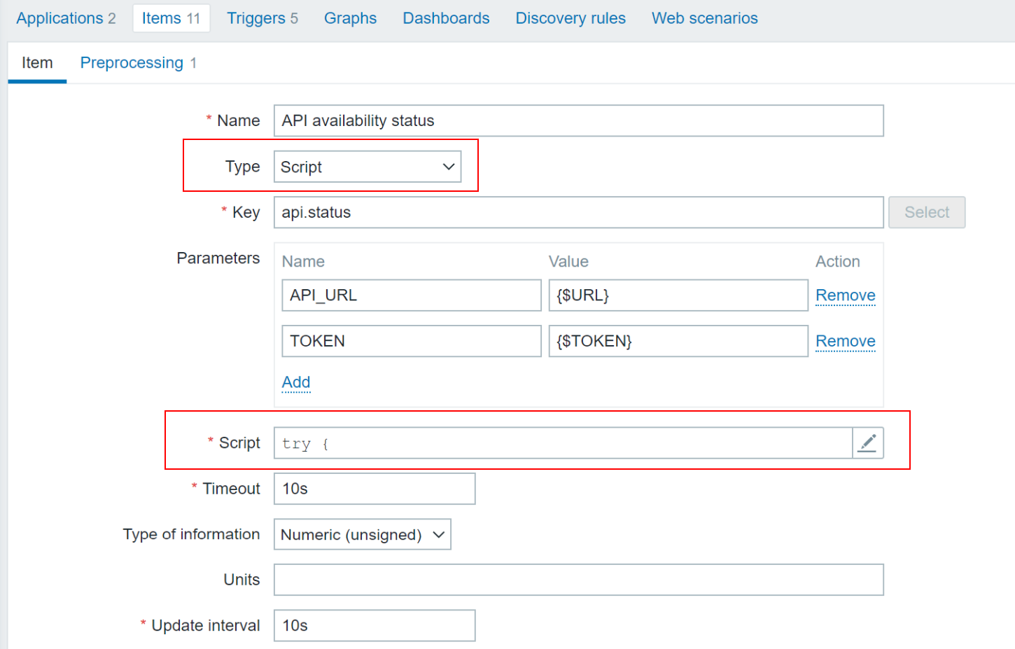
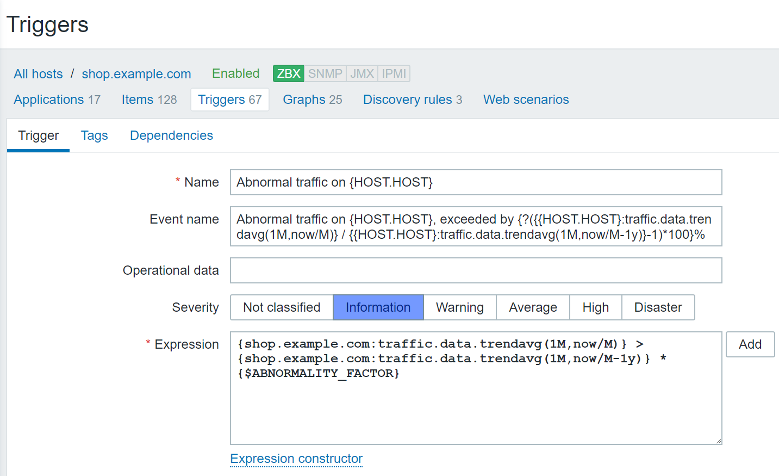
Zabbix 5.2更新的什麼內容?
綜合監測
此功能啟用腳本化的方案，以進行複雜的數據收集和可靠的多步驟可用性監視。支援新的指標類型“腳本”"Script"。
Zabbix Insights
獲取大部分歷史數據！ 一組新的觸發功能可進行長期數據分析，並提供強大的洞察力，檢測異常和系統異常。 例：“ 9月的網絡總流量增加了28％“上週新用戶註冊量減少了12%”
Notes:
https://www.zabbix.com/whats_new_5_2

Slide 30
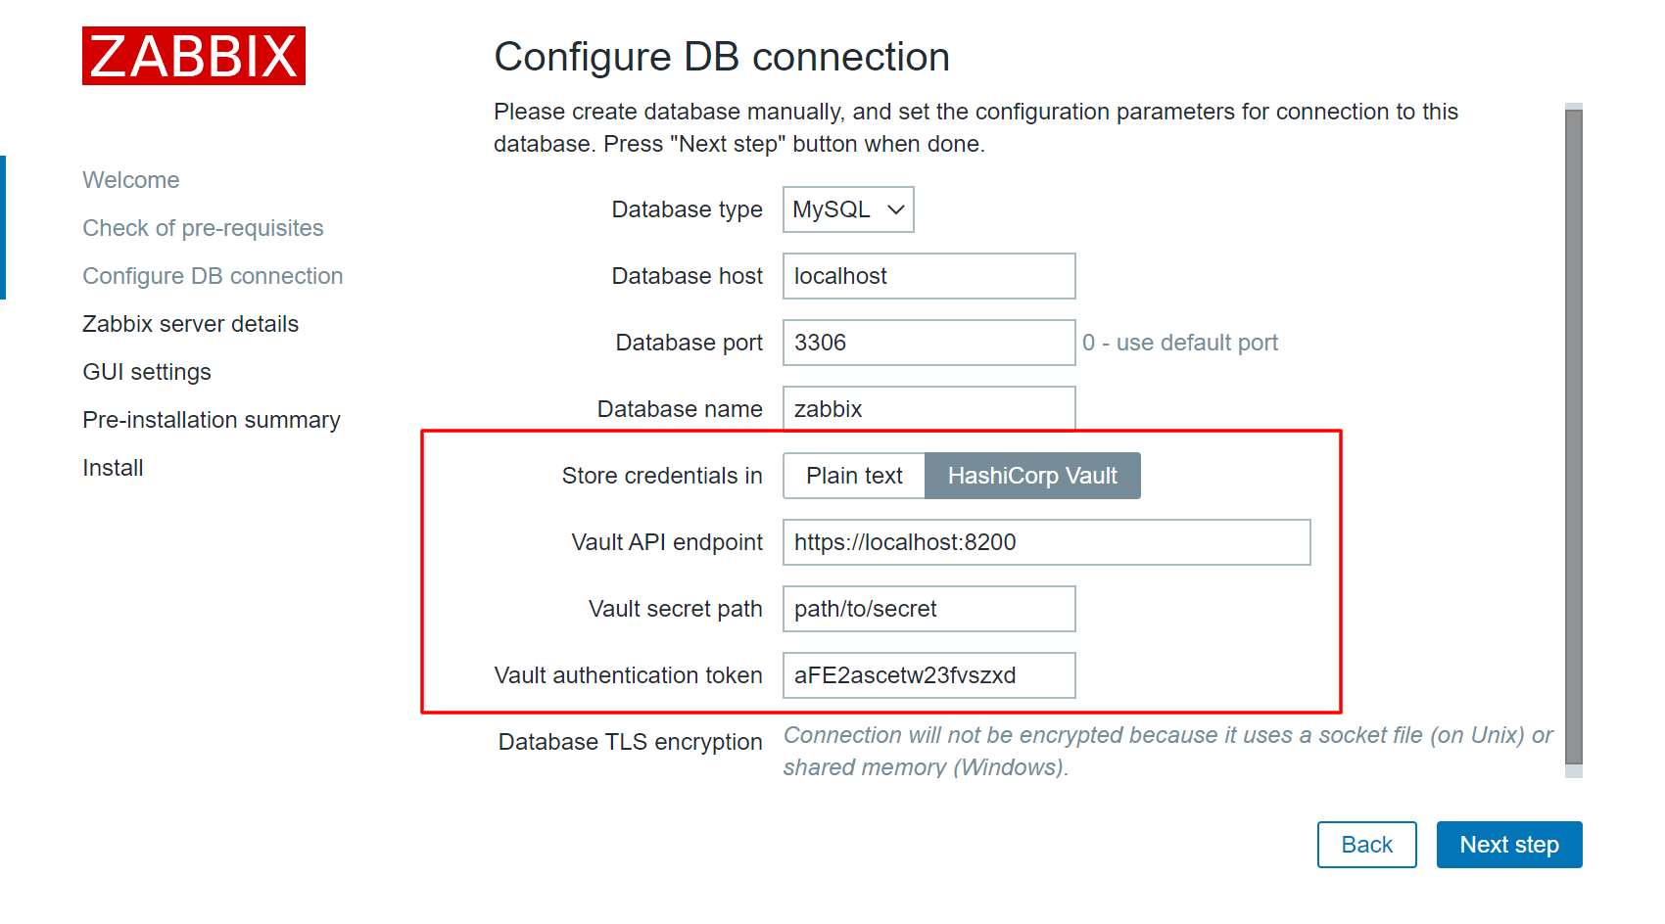
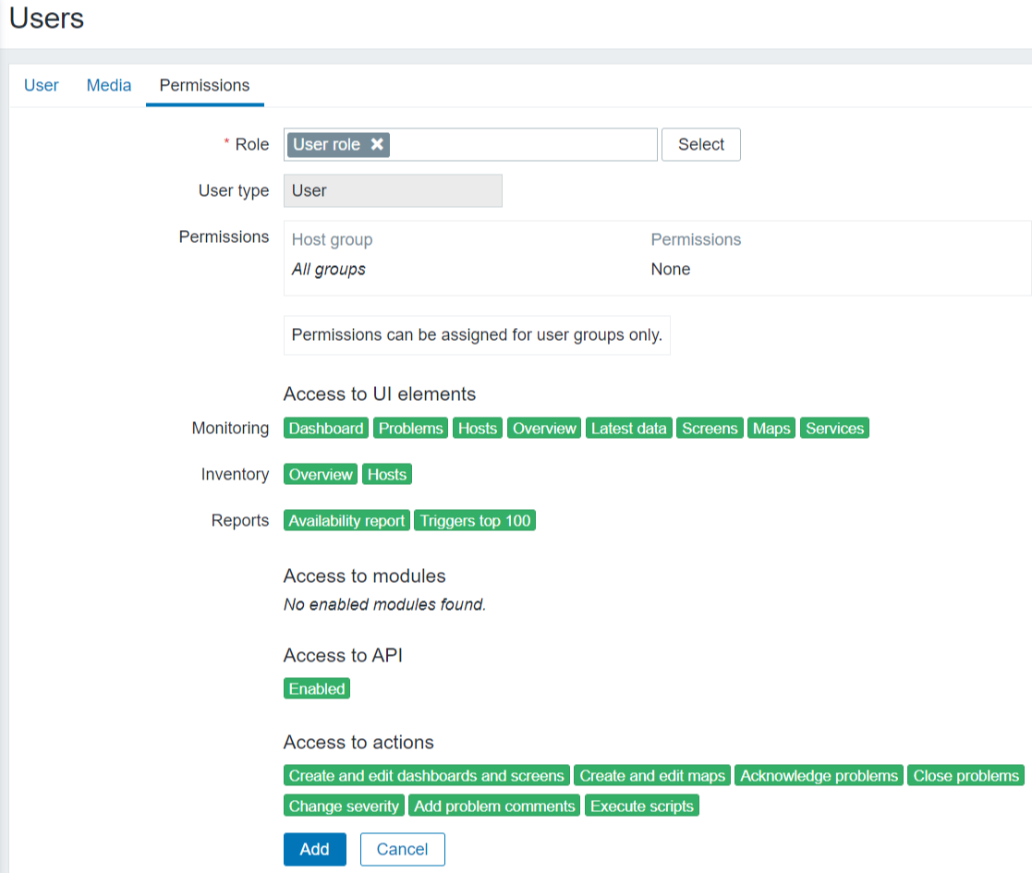
Zabbix 5.2更新的什麼內容?續前
將機密存儲在外部保管庫中:
與HashiCorp Vault整合後，可以對tokens，密碼，認證，加密密鑰，API tokens，用戶名等進行控制訪問，安全地存儲所有敏感信息。
用戶角色來控制權限：
現在Zabbix支援有彈性的的用戶權限，可以更精細地管理用戶權限，以控制管理對Zabbix UI，API和用戶操作各個功能的訪問。
Notes:
https://www.zabbix.com/whats_new_5_2

Slide 31

Zabbix 5.2更新的什麼內容?續前
監控物聯網和工業設備:
Modbus and MQTT – Zabbix現在支援用於傳感器和工業設備監控的最常見的物聯網協議Modbus和MQTT
創建自定義視圖
Zabbix提供了保存已命名的複雜過濾器的功能，只需單擊一次即可重新打開查看。這就可以為不同的服務或數據中心創建不同的問題視圖，並在之間即時切換。
UI和API的負載平衡
Zabbix引入了跨多個節點擴展Zabbix UI和API組件的功能，以實現速度，HA和冗餘。

Slide 32
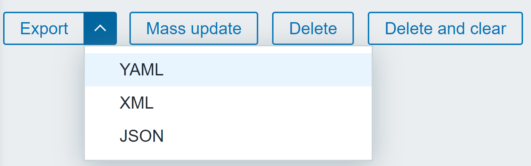
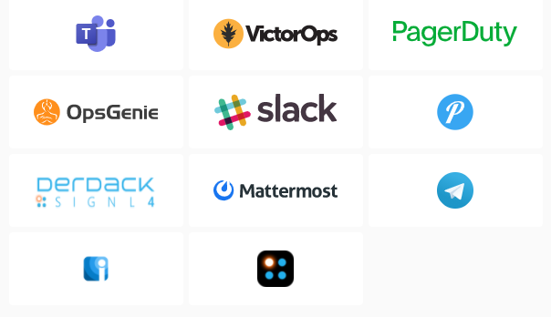
Zabbix 5.2更新的什麼內容?續前
用YAML導入/導出:
可讀性更強的Yaml格式成為新的模板標準和Zabbix導入/導出操作的標準。
與告警系統的內嵌整合
Zabbix 5.2引入了一套新的與行業標準的告警和通知系統的開箱即用的整合，包括Slack、Pushover、Discord、Telegram、VictorOps、Microsoft Teams、SINGNL4、Mattermost、OpsGenie、PagerDuty、iLert
and many more...

Slide 33
New QTS SNMP MIB
SNMP MIB Client
Zabbix

Slide 34
強化管理能力應用

Slide 35

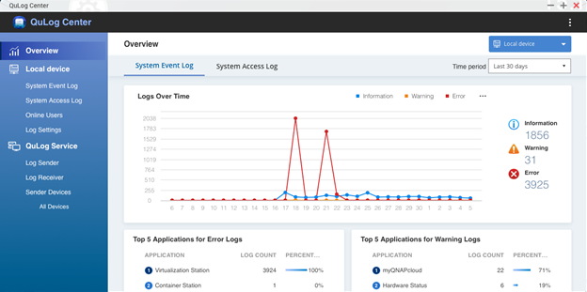
QuLog Center 主動式記錄檔服務中心四大特色
主動分析
快速過濾
即時監看
統合管理

Slide 36
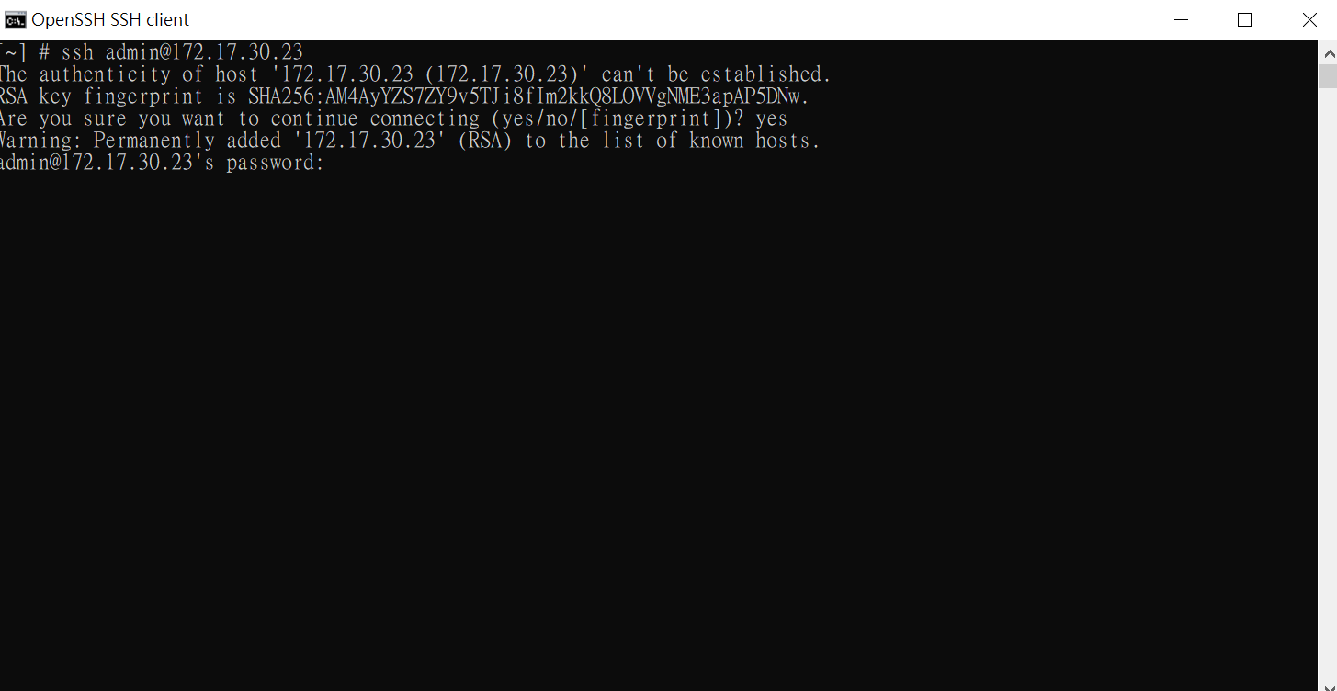
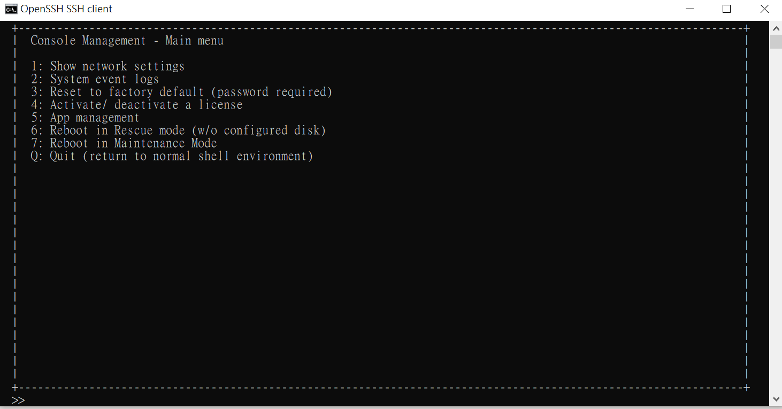
Console Management - 系統疑難排解的工具
當系統管理員或專業 IT 人員進行系統維護或疑難排解、卻無法透過 http/https 存取 QTS 系統時，便可使用 Console Management 來執行基本設定或故障排除。Console 可透過 SSH 協定、Serial Console、或者 HDMI 埠連接螢幕搭配鍵盤滑鼠來啟用。

Slide 37
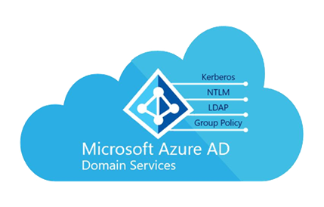
現在QNAP NAS 可以加入
Azure AD Domain Service
Microsoft Azure AD DS 提供受控網域服務，例如，網域加入、群組原則、與輕量型目錄存取通訊協定 (LDAP)。將 QNAP NAS 利用 Site-to-Site VPN 直接加入 Azure AD DS，或透過加入本地端部署 Azure AD Connect 的 Windows Server 而間接加入 Azure AD DS，IT 管理者便毋須在本地端部署、管理網域控制器，更有效率地管理多台 NAS 的使用者與存取權限，同時獲得更大的擴展靈活性與部署便利性。
註：Azure AD DS 僅支援 x86 (Intel 或 AMD 處理器) 架構 NAS。

Slide 38





Azure AD DS and SSO架構
Azure AD Connect
SSO(Single Sign-On) 單一登入，提供使用者在登入後即可使用多種不同的獨立服務
Admin可以管理user使用服務的權限，但由於認證方式(Oauth)，只能限定在Web Service

Slide 39
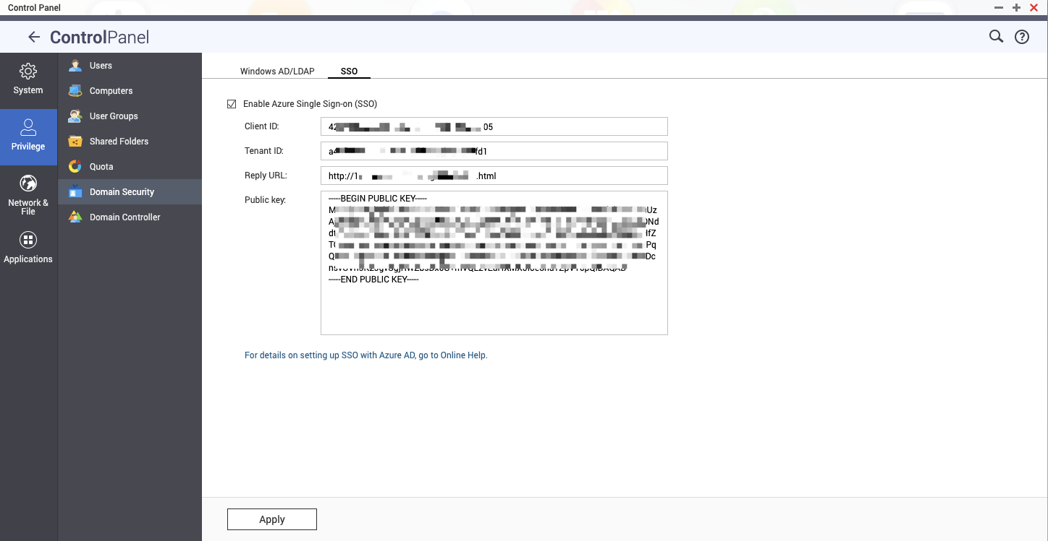
SSO NAS設定

Slide 40
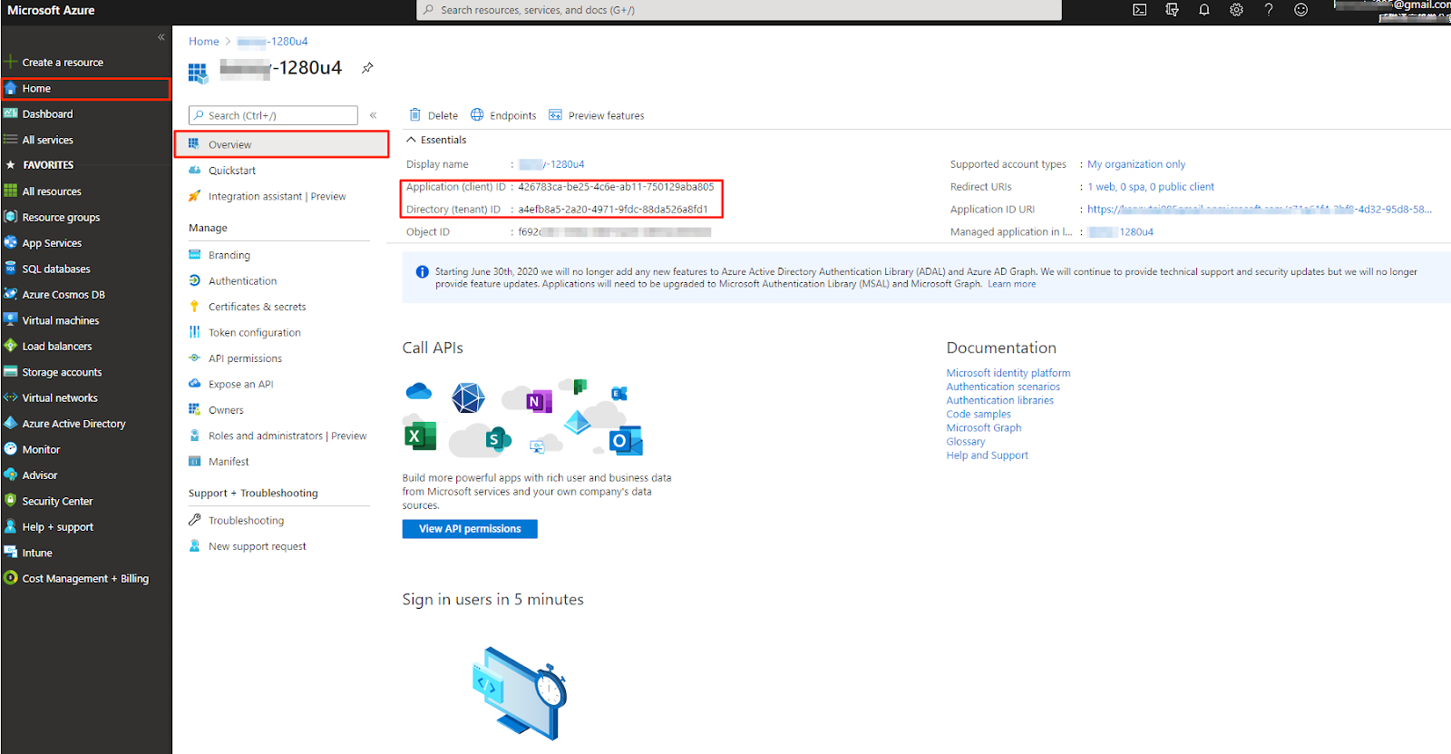
Microsoft Azure Client ID and Tenant ID

Slide 41
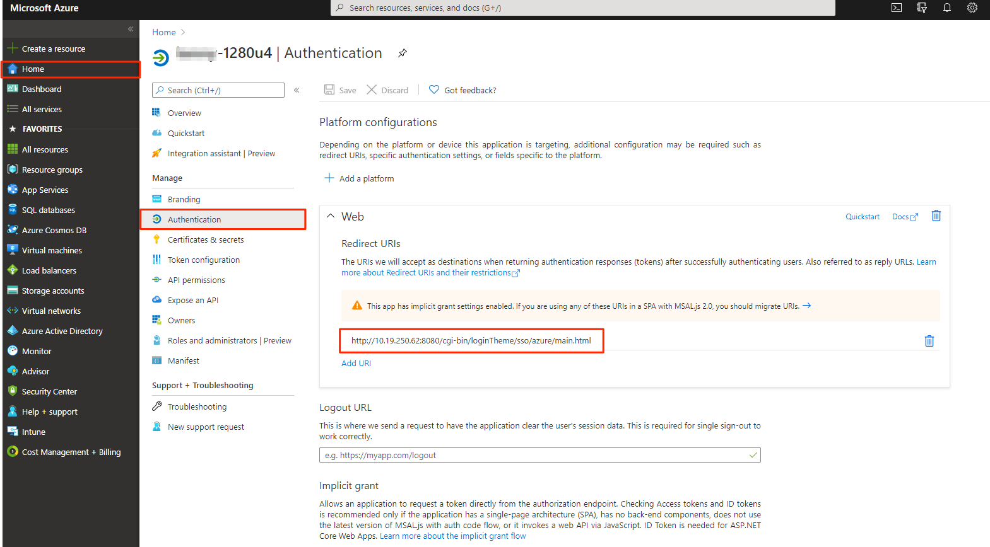
Microsoft Azure Authentication-Reply URLs

Slide 42
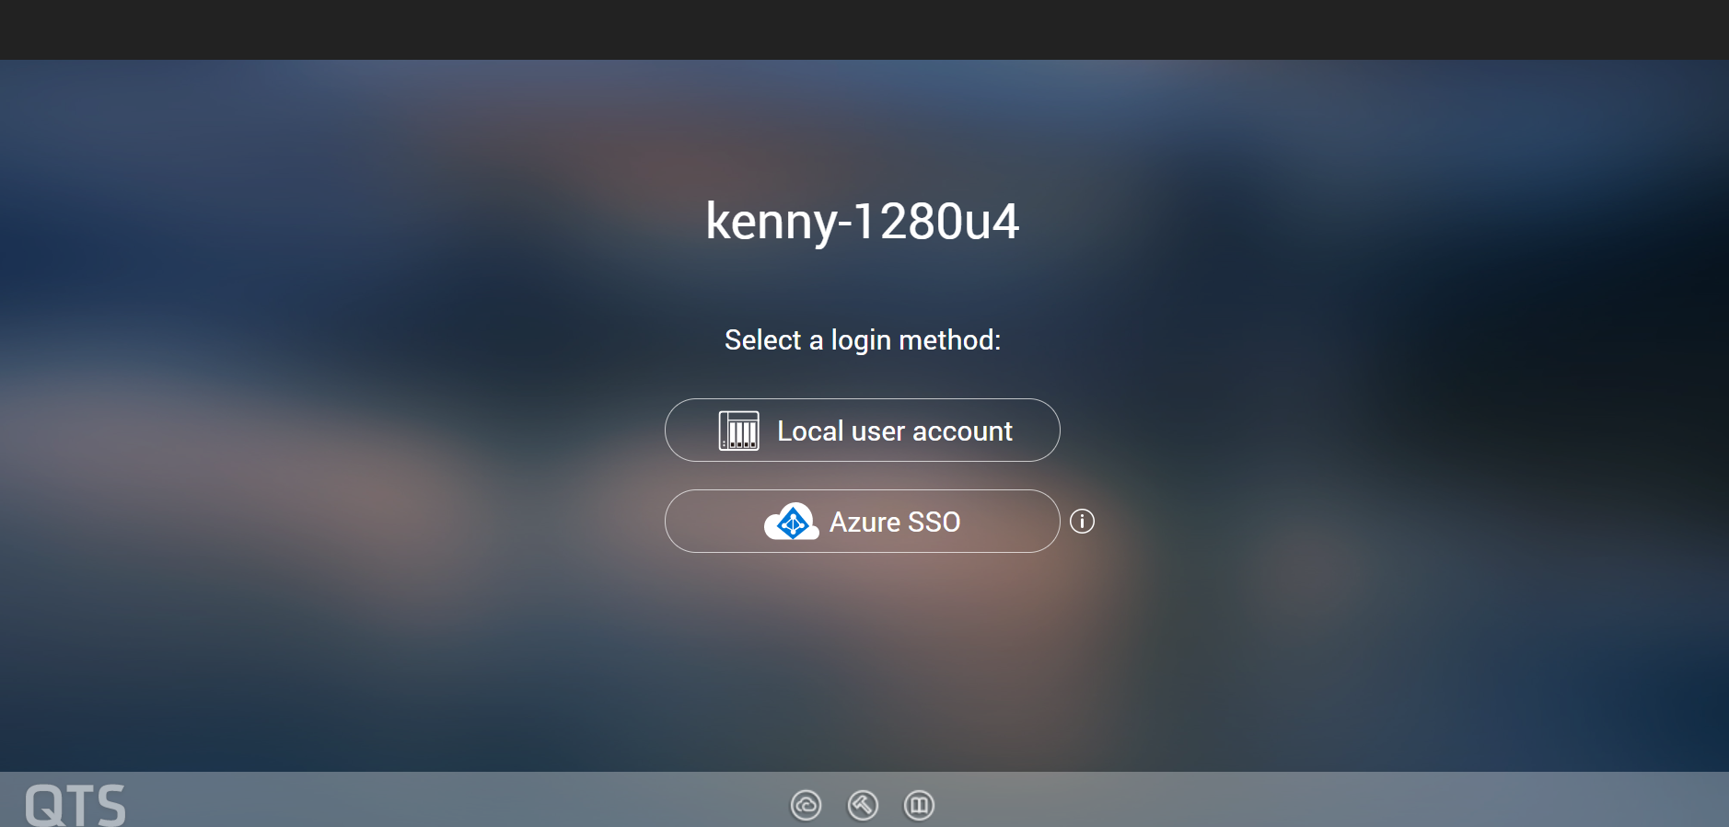
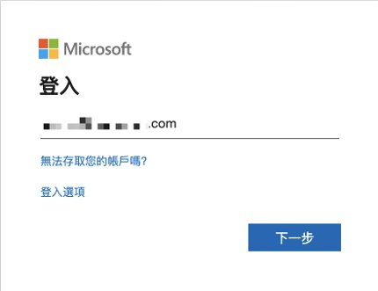
設定完成-Azure SSO Login

Slide 43
©2021著作權為威聯通科技股份有限公司所有。威聯通科技並保留所有權利。威聯通科技股份有限公司所使用或註冊之商標或標章。檔案中所提及之產品及公司名稱可能為其他公司所有之商標 。​

